Slide 1
Адвент календарь
МАДОУ детский сад №51
Воспитатели:
Гончарова А.Н.
Жданова Н.В.

Slide 2
Вид проекта: Творческий, краткосрочный (1 мес.)
Актуальность
Новый год - пожалуй, самый волшебный праздник. Ведь как не один другой праздник он пропитан ожиданием чуда, детскими восторгами, затаенными заветными желаниями, он забирается под варежки пушистыми снежинками, хохоча спускается с ледяных горок и пахнет мандаринами и настоящей елкой.
Проект ориентирован на детей дошкольного возраста и позволяет создать радостную эмоциональную атмосферу в преддверии новогоднего праздника.
Адвент-календарь - пожалуй, один из самых удачных способов раскрасить ожидание праздника ощущением радости и волшебства. Что же это такое?

Slide 3
Историческая справка
Известный детям календарь Адвента появился на свет совсем недавно, в конце 19-го века, в Германии. И без ребёнка-почемучки тут не обошлось. Фрау Лэнг просто замучил сын Герхард, который каждый день спрашивал маму, когда же уже наступит Рождество?! Она не выдержала и сделала ему из картона с окошечками календарь – по количеству дней перед Рождеством. Герхард мог открыть только одно окошко в день, за ним пряталось маленькое печенье. Так он видел сам, сколько печенья ещё нужно съесть до главного праздника, сколько осталось дней. Кстати, когда мальчик вырос, мамино изобретение стало приносить ему прибыль – он стал выпускать первые в мире адвент-календари – коробки с окошечками, за которыми прятались уже не печенюшки, а конфеты.

Slide 4
Цель: создание условий для проявления познавательной активности ребенка.
Задачи:
Расширить представления детей об общенародном празднике Новогодней елки.
Знакомить с историей возникновения праздника, учить бережно относиться к праздничным народным традициям и обычаям.
Развивать у дошкольников интеллектуальную инициативу, организаторские способности, приучать активно участвовать в подготовке к празднику.
Способствовать развитию речевого общения, обогащению и расширению словаря.
Воспитывать интерес к народному творчеству, любовь к ручному труду.
Укреплять связи дошкольного учреждения с семьей. Побуждать родителей к совместной творческой деятельности с детьми.
Создать позитивный настрой в преддверии новогоднего праздника.

Slide 5
Планируемый результат :
•Возрастет детская активность, инициативность, самостоятельность в проявлении творчества.
•Усовершенствуются коммуникативные и речевые навыки.
•Дети станут легче воспринимать и усваивать инструкцию взрослого, четче формулировать мысли.
•У детей сформируются аналитические предпосылки, они не только будут воспринимать информацию, но и устанавливать причинно-следственные связи .

Slide 6
Этапы реализации проекта:
1-й этап. Подготовительный.
Изготовление «Адвент - календаря»
Разработка мероприятий.
Создание развивающей среды.

Slide 7
2-й этап. Реализация проекта.
Задания Адвент календаря.
1 декабря- письмо от Деда Мороза вместе с Адвент календарём.
2 декабря- украсьте свою группу.
3 декабря- разучивание новогодних песен.
4 декабря- слепить Деда Мороза из пластилина.
5- 6 декабря- написать письмо Дедушке Морозу (домашнее задание вместе с родителями).
7 декабря – украшение окон.
8 декабря- пластелинография «Новогодняя елка».
9 декабря- раскрасить новогоднюю раскраску (рисунок по выбору детей).
10 декабря- изготовить новогодние фонарики (как и из чего по предложению детей).
11 декабря- рисование «Новогодняя елка».
12-13 декабря- изготовить новогодние поделки (домашнее здание вместе с родителями).
14 декабря- танцы под новогодние песенки.
15 декабря- украсьте новогоднюю елку.
16 декабря- украсить варежку Деда Мороза.
17 декабря- смастерить объемную звезду из бумаги.
18 декабря- раскрасить валенок Деда Мороза.
19 - 20 декабря- изготовление снеговика из снега (домашнее здание вместе с родителями).
21 декабря- Какие бывают разные Деды Морозы(просмотр мультимедийной презентации).
22 декабря- смастерить веселого гнома в технике оригами.
23 декабря- новогодняя игрушка своими руками.
24 декабря- Ура! Вот оно чудо! Новогодний утренник.
25 декабря- сладкое угощение от Дедушки мороза.
26 - 27 декабря- приготовьте какао или горячий шоколад и проведите теплый вечер в кругу семьи, без телевизора и компьютера.
28 декабря- сладкое угощение от Дедушки мороза.
29 декабря- нарисуйте картину о зиме (используйте в качестве декора: соль, блестки, искусственный снег или вату)
30 декабря- поиграйте в снежки, устройте состязание на меткость.

Slide 8
3-й этап. Заключительный.
* Подведение итогов. * Оформление группы. * Презентация проекта.

Slide 9
Адвент - календарь

Slide 10
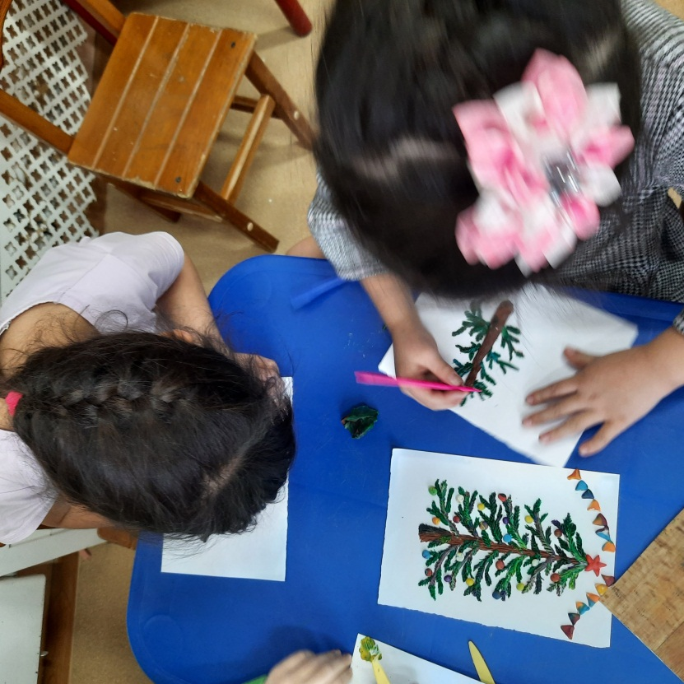
Пластелинография

Slide 11
Украшение окон

Slide 12
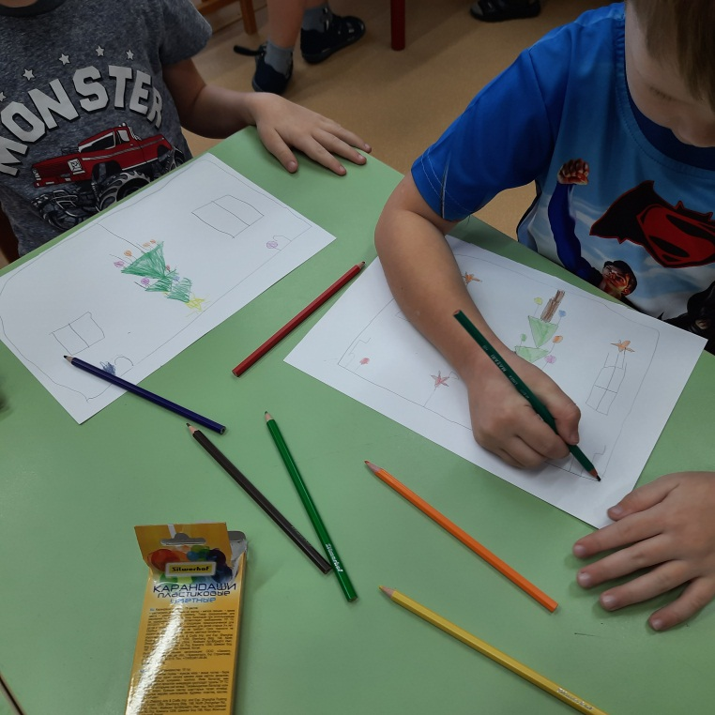
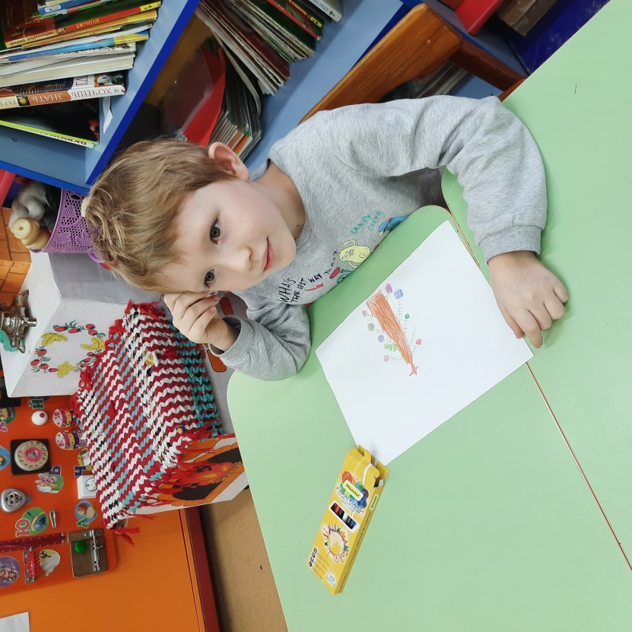
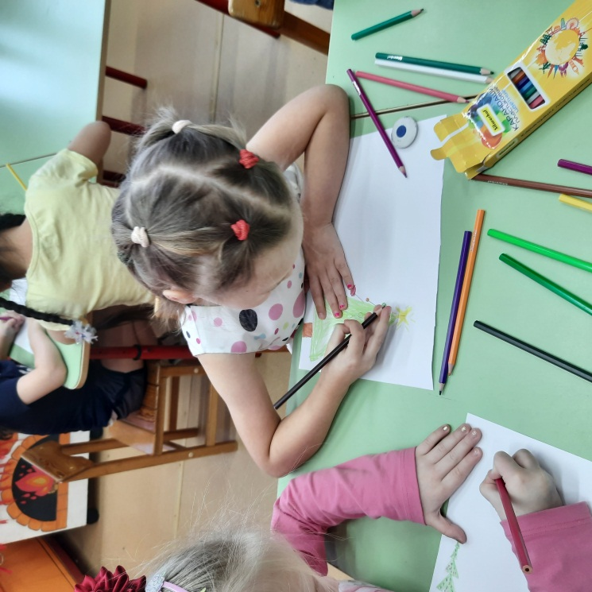

Slide 13
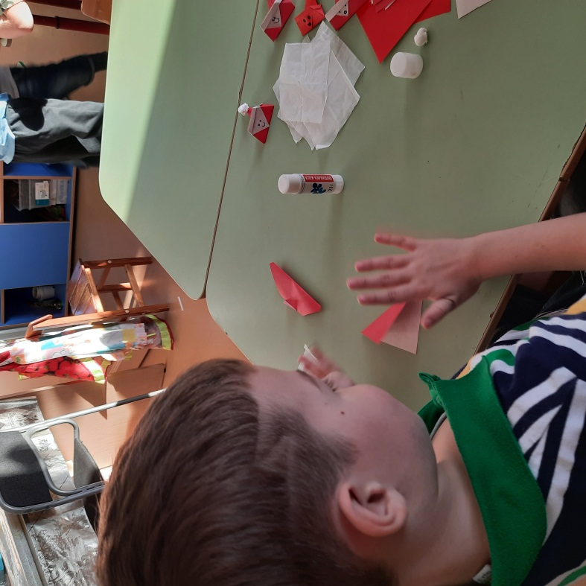
Веселый гном в технике оригами

Slide 14
Новогодняя звезда и варежки Деда Мороза

Slide 15
Лепка «Дед Мороз»

Slide 16
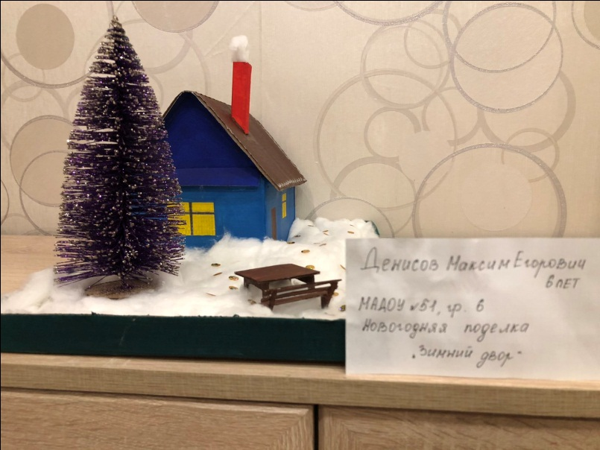
Новогодние поделки

Slide 17
Новогодний утренник

Slide 18
Полученный результат:
Дети проявляют инициативность и самостоятельность в разных видах деятельности – игре, общении, конструировании и др. Способны выбирать себе род занятий, участников совместной деятельности, обнаруживают способность к воплощению разнообразных замыслов.
Стали активно взаимодействовать со сверстниками и взрослыми, участвовать в совместных играх. Способны договариваться, учитывать интересы и чувства других, сопереживать неудачам и радоваться успехам других, стараются разрешать конфликты.
Дети стали обладать развитым воображением, которое реализуется в разных видах деятельности. Способны к фантазии, воображению, творчеству, что интенсивно развивается и проявляется в игре. Умеют подчиняться разным правилам и социальным нормам, различать условную и реальную ситуацию.

Slide 19
Спасибо за внимание

